Slide 1



Unidad 4: El Evangelio en acción
Estudio 10:
“Comprobando la voluntad de Dios” (Romanos 12:1-21)
10 de marzo de 2015
Iglesia Bíblica Bautista de Aguadilla
La Biblia Libro por Libro, CBP®

Slide 2
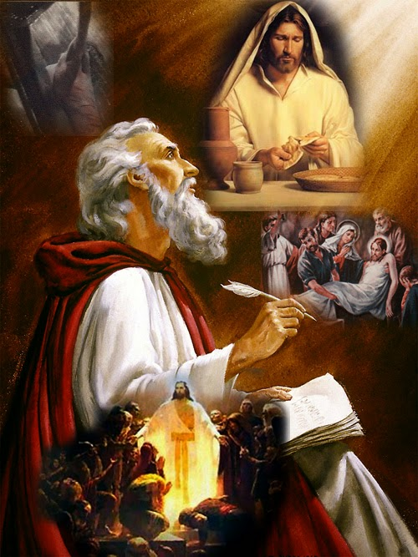
Unidad 1: Todos somos pecadores
Inexcusables ante Dios
Todos seremos juzgados
Unidad 2: El evangelio de Dios para el pecador
Justificado por la fe
Paz, por medio de Cristo
Libertad del pecado
Victoria en el Espíritu
Unidad 3: El evangelio para todos
Primero a los judíos
Salvación del remanente
También a los gentiles
Unidad 4: El evangelio en acción
Comprobando la voluntad de Dios
Sumisión a las autoridades
Siendo comprensivo con el hermano
Misionero en acción
EL Expositor Bíblico: La Biblia Libro
por Libro, Vol. 6.

Slide 3
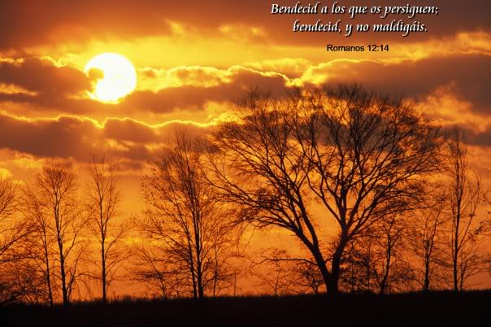
Contexto
Romanos
  12:1-21
Texto básico:
  12:1-21

Slide 4

Texto clave
“No os conforméis a este siglo, sino transformaos por medio de la renovación de vuestro entendimiento, para que comprobéis cuál sea la buena voluntad de Dios, agradable y perfecta.” (Romanos 12.2, RVR60)

Slide 5
Verdad Central
El creyente en Cristo no debe adoptar las normas de conducta del mundo, sino renovarse de día en día comprobando la voluntad de Dios para cumplirla.

Slide 6
Bosquejo de Estudio
Comprobando la voluntad de Dios (Romanos 12:1-5)
Capacitados para cumplir la voluntad de Dios (Romanos 12:6-8)
Cumpliendo la voluntad de Dios (Romanos 12:9-13)
El cristiano y sus semejantes (Romanos 12:14-21)

Slide 7


Slide 8
Respuesta Indicada
“El justo por la fe vivirá”. Este mensaje tan importante, en que Pablo ha hecho hincapié, es el evangelio; son buenas noticias. Es el poder de Dios que produce la salvación.
A través de la carta a los Romanos, Pablo demuestra que desde la creación del mundo hasta la actualidad, la única manera por la cual el hombre ha podido acercarse a Dios, ha sido por medio de la fe. (Porter)

Slide 9
Respuesta Indicada
Principia por demostrar la necesidad que el hombre tiene de ella. Seamos religiosos o paganos, todos los hombres somos pecadores y merecemos la muerte. Mientras estábamos todavía en esa condición, Dios manifestó Su amor para con nosotros al mandar a Jesucristo a morir por nosotros. (Porter)

Slide 10
Respuesta Indicada
Ahora, sólo tenemos que confiar en la obra consumada de Cristo en la cruz para que Dios nos declare justos. Por causa de la justicia de Cristo que se ha acreditado a nuestra cuenta, tenemos tanto derecho como Cristo mismo para entrar en el cielo.
Debido a todo lo que Jesucristo ha hecho a favor de nosotros, tenemos la obligación de responder en una manera adecuada.(Porter)

Slide 11
Respuesta Indicada
¿Cuál debe ser nuestra respuesta lógica a tanto amor y bendición? Los capítulos finales de Romanos (12–15:13) presentan los efectos prácticos que deben manifestarse en nuestra vida, por causa de este amor que Dios nos ha extendido. (Porter)

Slide 12
El propósito y tema del libro
Antes de su visita a Roma, Pablo escribió esta carta con el fin de preparar el camino para su llegada. Serviría como una carta de presentación. Tuvo dos propósitos al mandarla:
  Informarles acerca de su plan de visitarles.
  Darles un resumen del mensaje que él predicaba. (Porter)

Slide 13
El propósito y tema del libro
El tema de la carta es el evangelio. El evangelio es el poder de Dios que produce la salvación.
  Esta epístola presenta la definición sistemática más clara del evangelio y de la doctrina de la salvación que todos los libros bíblicos. Define el proceso que toda persona, desde la fundación del mundo, ha tenido que seguir para encontrar la paz y la comunión con Dios. (Porter)

Slide 14
La organización del libro
Romanos se divide en dos partes principales:
  la presentación doctrinal (1–11), y
  las conclusiones prácticas que resultan de esa doctrina (12–16). (Porter)

Slide 15
La organización del libro
Al terminar la presentación personal (1:1–17), la definición doctrinal del mensaje del evangelio se divide en tres partes mayores:
  la necesidad del evangelio (1:18–3:20),
  la provisión del evangelio (3:21–8:39), y
  la relación de Israel con el evangelio (9–11). (Porter)

Slide 16
La organización del libro
Esta grandes verdades doctrinales sirven como una base para considerar las implicaciones personales del evangelio y cómo deben manifestarse en la vida del creyente (12–16). (Porter)

Slide 17

Comprobando la voluntad de Dios (Romanos 12:1-5)
17

Slide 18
Comprobando la voluntad de Dios (Romanos 12:1-5)
“Así que, hermanos, os ruego por las misericordias de Dios, que presentéis vuestros cuerpos en sacrificio vivo, santo, agradable a Dios, que es vuestro culto racional. No os conforméis a este siglo, sino transformaos por medio de la renovación de vuestro entendimiento, para que comprobéis cuál sea la buena voluntad de Dios, agradable y perfecta...”
18

Slide 19
Comprobando la voluntad de Dios (Romanos 12:1-5)
“...Digo, pues, por la gracia que me es dada, a cada cual que está entre vosotros, que no tenga más alto concepto de sí que el que debe tener, sino que piense de sí con cordura, conforme a la medida de fe que Dios repartió a cada uno...”
19

Slide 20
Comprobando la voluntad de Dios (Romanos 12:1-5)
“…Porque de la manera que en un cuerpo tenemos muchos miembros, pero no todos los miembros tienen la misma función, así nosotros, siendo muchos, somos un cuerpo en Cristo, y todos miembros los unos de los otros.”
20

Slide 21
Comprobando la voluntad de Dios (Romanos 12:1-5)
Dedicación Inicial (12:1)
  La provisión de la salvación, basada en la gracia de Dios, exige que ofrezcamos nuestras vidas a Su servicio.
  Este servicio se manifestará en la iglesia especialmente, aunque no exclusivamente (12:3–21). (Porter)

Slide 22
Comprobando la voluntad de Dios (Romanos 12:1-5)
Dedicación Inicial (12:1)
  El hijo de Dios, al reconocer la importancia de la salvación que Dios le ha concedido, querrá servirle.
  La base de esta dedicación es la misericordia de Dios. (Porter)

Slide 23
Comprobando la voluntad de Dios (Romanos 12:1-5)
Dedicación Inicial (12:1)
  Dios […] quiere que le presentemos nuestras vidas como ofrenda o sacrificio santo y agradable a Dios.
  La expresión que Pablo utiliza indica que esta presentación es una decisión que se toma en cierto momento de la vida con una perspectiva para el resto de nuestros días. (Porter)

Slide 24
Comprobando la voluntad de Dios (Romanos 12:1-5)
Dedicación Continua (12:2)
  Diariamente enfrentamos circunstancias que requieren decisiones de nuestra parte.
  Tenemos que decidir si vamos a someternos a lo que Dios nos pide en tal o cual situación o no.
  Nuestro estilo de vida no debe ser igual a quienes no conocen a Cristo.
  En lugar de ser conformados al patrón que el mundo sigue en la actualidad, debemos ser transformados. (Porter)

Slide 25
Comprobando la voluntad de Dios (Romanos 12:1-5)
Dedicación Continua (12:2)
  Dios nos ha dado una nueva mentalidad para que podamos discernir lo que es bueno, aceptable y perfecto.
  Por lo tanto, no debemos permitir que nuestra vida sea conformada por las reglas de este mundo, el cual se caracteriza por la desobediencia a las normas divinas y por su rebeldía contra Dios y Su autoridad. (Porter)

Slide 26
Comprobando la voluntad de Dios (Romanos 12:1-5)
“que tendrán apariencia de piedad, pero negarán la eficacia de ella; a éstos evita.” (2 Timoteo 3.5)
“¿O ignoráis que vuestro cuerpo es templo del Espíritu Santo, el cual está en vosotros, el cual tenéis de Dios, y que no sois vuestros?Porque habéis sido comprados por precio; glorificad, pues, a Dios en vuestro cuerpo y en vuestro espíritu, los cuales son de Dios.” (1 Corintios 6.19–20)

Slide 27
Comprobando la voluntad de Dios (Romanos 12:1-5)
Maneras en que respondemos al amor de Dios:
  la entrega de nuestra vida (12:1)
  vivir diariamente según Sus normas, lo cual produce la renovación de nuestra manera de pensar (12:2)
  descubrir dónde cabemos en el plan de Dios (12:3–5)

Slide 28
Comprobando la voluntad de Dios (Romanos 12:1-5)
Maneras en que respondemos al amor de Dios:
  la entrega de nuestra vida (12:1)
  vivir diariamente según Sus normas, lo cual produce la renovación de nuestra manera de pensar (12:2)
  descubrir dónde cabemos en el plan de Dios (12:3–5)

Slide 29
Comprobando la voluntad de Dios (Romanos 12:1-5)
La Actitud Indicada (12:3)
  Cada creyente debe considerar el papel que juega en el plan de Dios.
  No debemos tener un concepto exagerado de nuestra importancia, sino debemos pensar de nosotros mismos con cordura (12:3). (Porter)

Slide 30
Comprobando la voluntad de Dios (Romanos 12:1-5)
La Función Asignada (12:4-5)
  El pueblo de Dios es semejante a un cuerpo.
  No todas [las partes] son iguales, ni tienen la misma función.
  Tampoco pueden funcionar aisladamente de las demás.
  Todas son necesarias para el bienestar del organismo. (Porter)

Slide 31

Capacitados para cumplir la voluntad de Dios (Romanos 12:6-8)
31

Slide 32
Capacitados para cumplir la voluntad de Dios (Romanos 12:6-8)
“De manera que, teniendo diferentes dones, según la gracia que nos es dada, si el de profecía, úsese conforme a la medida de la fe; o si de servicio, en servir; o el que enseña, en la enseñanza; el que exhorta, en la exhortación; el que reparte, con liberalidad; el que preside, con solicitud; el que hace misericordia, con alegría.”
32

Slide 33
Capacitados para cumplir la voluntad de Dios (Romanos 12:6-8)
La Base Indicada (12:6a)
  Debemos reconocer que Dios nos ha dado el privilegio de servirle.
  La palabra clave es gracia.
  Las capacidades que Dios nos da se consideran dones, regalos dados por la gracia de Dios. Nadie las merece.
  Los dones son distintos, pero todos se han recibido por la misma gracia de Dios. (Porter)
33

Slide 34
Capacitados para cumplir la voluntad de Dios (Romanos 12:6-8)
El Rendimiento Indicado (12:6b–8)
  Debemos dedicar nuestros dones para Su gloria.
  El que tiene el don de profecía debe estar seguro que proclama lo que Dios ha dicho.
  El que tiene el don de servicio debe dedicarse a servir a los demás miembros del cuerpo de Cristo (7a). (Porter)
34

Slide 35
Capacitados para cumplir la voluntad de Dios (Romanos 12:6-8)
El Rendimiento Indicado (12:6b–8)
  Quien tiene el don para enseñar debe dedicarse a enseñar a los demás (7b).
  El que tiene el don de la exhortación debe dedicarse a ese ministerio.
  La palabra exhortación […] se refiere a uno que es llamado al lado de otro para ayudarle. (Porter)
35

Slide 36
Capacitados para cumplir la voluntad de Dios (Romanos 12:6-8)
El Rendimiento Indicado (12:6b–8)
  Sólo se mencionan algunas de las posibles funciones en este pasaje, pero debemos aplicar los mismos principios a todas las capacidades que Dios nos ha dado.
  Al reconocer el don que hemos recibido, debemos ponerlo a trabajar con entusiasmo para que Dios reciba la gloria. (Porter)
36

Slide 37
Capacitados para cumplir la voluntad de Dios (Romanos 12:6-8)
El Rendimiento Indicado (12:6b–8)
  Para agradecer a Dios en una manera adecuada lo que ha hecho, debemos:
  Entregar nuestra vida a Dios 12:1.
  No ser conformados al estilo de vida de este mundo; sino transformados 12:2.
  Descubrir dónde cabemos en el plan de Dios 12:3–5. (Porter)
37

Slide 38
Capacitados para cumplir la voluntad de Dios (Romanos 12:6-8)
El Rendimiento Indicado (12:6b–8)
  Para agradecer a Dios en una manera adecuada lo que ha hecho, debemos:
  Utilizar los talentos que Dios nos ha dado con entusiasmo para Su gloria 12:6–8.
  Estos principios son inmutables y se aplican a todos los que formamos parte del pueblo de Dios. (Porter)
38

Slide 39

Cumpliendo la voluntad de Dios (Romanos 12:9-13)
39

Slide 40
Cumpliendo la voluntad de Dios (Romanos 12:9-13)
“El amor sea sin fingimiento. Aborreced lo malo, seguid lo bueno. Amaos los unos a los otros con amor fraternal; en cuanto a honra, prefiriéndoos los unos a los otros...”
40

Slide 41
Cumpliendo la voluntad de Dios (Romanos 12:9-13)
“...En lo que requiere diligencia, no perezosos; fervientes en espíritu, sirviendo al Señor; gozosos en la esperanza; sufridos en la tribulación; constantes en la oración; compartiendo para las necesidades de los santos; practicando la hospitalidad.”
41

Slide 42
Cumpliendo la voluntad de Dios (Romanos 12:9-13)
Llamada al amor genuino (12:9)
  El mundo conoce dos clases de amor. El primer tipo es el erótico. Este amor no es genuino. Es una reacción natural a la atracción física que existe entre dos personas.
  La segunda clase es el amor fraternal. Este es mucho mayor al primero; sin embargo, es un amor recíproco. Amamos a otros porque nos aman o porque hay algo en ellos que nos llama la atención. (Porter)
42

Slide 43
Cumpliendo la voluntad de Dios (Romanos 12:9-13)
Llamada al amor genuino (12:9)
  El amor que Dios produce es tan distinto, que el mundo no lo conoce. Romanos 5:8 lo describe así: “Dios muestra su amor para con nosotros, en que siendo aún pecadores, Cristo murió por nosotros”.
  El amor que Dios da, consiste en amar a otros sin tomar en cuenta cómo responden. (Porter)
43

Slide 44
Cumpliendo la voluntad de Dios (Romanos 12:9-13)
“Pues el propósito de este mandamiento es el amor nacido de corazón limpio, y de buena conciencia, y de fe no fingida,” (1 Timoteo 1.5, RVR60)
“Habiendo purificado vuestras almas por la obediencia a la verdad, mediante el Espíritu, para el amor fraternal no fingido, amaos unos a otros entrañablemente, de corazón puro;” (1 Pedro 1.22, RVR60)
44

Slide 45
Cumpliendo la voluntad de Dios (Romanos 12:9-13)
Manifestaciones del amor genuino (12:10-13)
  Nueve esferas específicas en las cuales el amor genuino hacia nuestros hermanos debe manifestarse.
  Se puede introducir cada esfera con la expresión: “en cuanto a…”. (Porter)
45

Slide 46
Cumpliendo la voluntad de Dios (Romanos 12:9-13)
Nueve esferas…:
  amor fraternal – Dirige nuestra atención a la relación filial que debe existir entre los miembros del cuerpo de Cristo. (10a).
  el honor – En lugar de tratar de exaltarnos a nosotros mismos, debemos dar preferencia a los demás (10b). (Porter)
46

Slide 47
Cumpliendo la voluntad de Dios (Romanos 12:9-13)
Nueve esferas…:
  en cuanto a la diligencia o el entusiasmo, no debemos ser perezosos. No debe faltar la energía y el deseo profundo de amar a los demás y buscar el bien de cada uno (11a).
  La cuarta esfera está relacionada con nuestro espíritu, o sea, con nuestra actitud. Debemos ser fervientes. Debemos estar rebosando con entusiasmo al manifestar nuestro amor los unos para los otros (11b). (Porter)
47

Slide 48
Cumpliendo la voluntad de Dios (Romanos 12:9-13)
Nueve esferas…:
  En relación con el Señor, este amor genuino nos debe motivar a servirle (11c).
  En medio del sufrimiento, este amor genuino nos ayuda a soportar. (12b).
  En cuanto a la oración el amor genuino nos hace constantes. Al involucrarnos en las vidas de otras personas, nos damos cuenta de muchas necesidades que nos mantendrán en oración a favor de los demás (12c). (Porter)
48

Slide 49
Cumpliendo la voluntad de Dios (Romanos 12:9-13)
Nueve esferas…:
  Compartir con otros para ayudarles en sus necesidades – comunión. Bíblicamente en su esencia, es compartir con otro lo que Dios nos ha dado. El amor genuino produce este resultado (13a).
  Finalmente, la última esfera en que se manifiesta el amor verdadero para los demás es en la hospitalidad, o sea el amor para el forastero o desconocido. (13b). (Porter)
49

Slide 50
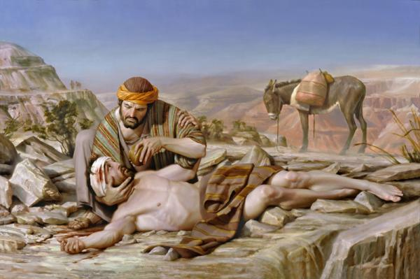
El cristiano y sus semejantes (Romanos 12:14-21)
50

Slide 51
El cristiano y sus semejantes (Romanos 12:14-21)
“Bendecid a los que os persiguen; bendecid, y no maldigáis. Gozaos con los que se gozan; llorad con los que lloran. Unánimes entre vosotros; no altivos, sino asociándoos con los humildes. No seáis sabios en vuestra propia opinión. No paguéis a nadie mal por mal; procurad lo bueno delante de todos los hombres...”
51

Slide 52
El cristiano y sus semejantes (Romanos 12:14-21)
“...Si es posible, en cuanto dependa de vosotros, estad en paz con todos los hombres. No os venguéis vosotros mismos, amados míos, sino dejad lugar a la ira de Dios; porque escrito está: Mía es la venganza, yo pagaré, dice el Señor...”
52

Slide 53
El cristiano y sus semejantes (Romanos 12:14-21)
“…Así que, si tu enemigo tuviere hambre, dale de comer; si tuviere sed, dale de beber; pues haciendo esto, ascuas de fuego amontonarás sobre su cabeza. No seas vencido de lo malo, sino vence con el bien el mal.”
53

Slide 54
El cristiano y sus semejantes (Romanos 12:14-21)
Bendecir a Nuestros Enemigos (v.15)
Identificarnos con los demás (v.15)
Tener Unanimidad de Pensamiento (v. 16)
No Pagar Mal por Mal (12:17a)
Procurar lo Bueno Delante de Todos (12:17b)
Estar en Paz con Todos (12:18)
No Vengarse Por Sí Mismos (12:19)
54

Slide 55
Aplicaciones
Debe haber congruencia entre nuestras palabras y lo que creemos.
  Nuestra profesión de fe tiene que ser tanto de palabra como de hecho.

Slide 56
Aplicaciones
Los dones espirituales han sido materia de discusión.
  Es necesario guardar especial cuidado de no privarlos de su contexto original: la koinonía de la iglesia.
  Los dones son para edificación de la iglesia, no para dividirla.

Slide 57
Bibliografía
  Calvino, Juan. Comentario a la Epístola a los Romanos. Grand Rapids, MI: Libros Desafío, 2005.
  Carson, D.A. et al. Nuevo comentario Bı́blico: Siglo veintiuno. electronic ed. Miami: Sociedades Bı́blicas Unidas, 2000.
Douglas, J.D. Nuevo Diccionario Biblico : Primera Edicion. Miami: Sociedades Bı́blicas Unidas, 2000.
Hayford, Jack W. Estudio de Romanos: Vida en el reino. electronic ed. Nashville: Editorial Caribe, 1994.
Lockward, Alfonso. Nuevo Diccionario De La Biblia. Miami: Editorial Unilit, 2003.
  MacDonald, William. Comentario Bφblico de William MacDonald: Antiguo Testamento y Nuevo Testamento. Viladecavalls (Barcelona), España: Editorial CLIE, 2004.
Nelson, Wilton M. y Juan Rojas Mayo, Nelson Nuevo Diccionario Ilustrado De La Biblia, electronic ed. Nashville: Editorial Caribe, 2000, c1998.
  Porter, Rafael. Estudios Bı́blicos ELA: Salvos por la fe (Romanos parte I). Puebla, Pue., México: Ediciones Las Américas, A. C., 1987.
Stanton, Ted O., et al, eds. El Expositor Bíblico: La Biblia, Libro por Libro, Maestros de jóvenes y Adultos, Volumen 6. 4ta Ed. El Paso, Texas: Casa Bautista de Publicaciones, 2000, c1996. 76-82.
Vine, W.E. Vine Diccionario Expositivo De Palabras Del Antiguo Y Del Nuevo Testamento Exhaustivo, electronic ed. Nashville: Editorial Caribe, 2000, c1999.
  Walvoord, John F., y Roy B. Zuck. El conocimiento bíblico, un comentario expositivo: Nuevo Testamento, tomo 2: San Juan, Hechos, Romanos. Puebla, México: Ediciones Las Américas, A.C., 1996.
  Wiersbe, Warren W. Bosquejos expositivos de la Biblia: Antiguo y Nuevo Testamento. electronic ed. Nashville: Editorial Caribe, 1995.
http://www.dsmedia.org/resources/illustrations/sweet-publishing/ (imágenes).
http://st-takla.org/Gallery/Bible/Illustrations/Bible-Slides/OT/Hosea.html
57
Notes:
57

Slide 58
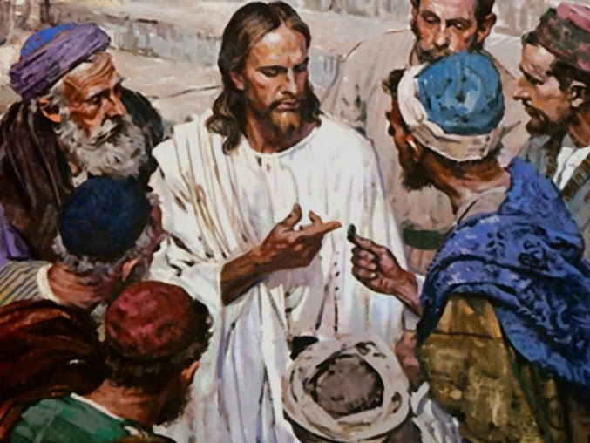
Próximo Estudio (Libro 6)
Unidad 4: El Evangelio en acción
Estudio 11:
“Sumisión a las autoridades”
(Romanos 13:1-14)
17 de marzo de 2015

Slide 59


